Slide 1
Pohledy

Slide 2
Co je to pohled
Pohled, stejně jako tabulka je databázový objekt, nicméně pohledy nejsou reálné tabulky. Jsou to logické reprezentace existujících tabulek nebo jiných pohledů.
Pohledy sami o sobě neobsahují žádná vlastní data. Jejich funkcí je zobrazit, která data z tabulky mohou být změněna nebo zobrazena.
Tabulky na jejichž základu je pohled vytvořen se nazývají bázové tabulky. Pohled je uložený select v datovém slovníku.

Slide 3
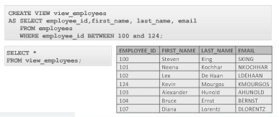

Slide 4
Proč používat pohledy?
Pohledy omezují přístup k bázovým datovým tabulkám, protože pohled může zobrazit pouze vybrané sloupce z tabulky.
Pohledy mohou být použity pro redukování komplexnosti spouštěných dotazů založených na komplikovaných selectech.
Například tvůrce pohledu může data vytahovat z rozdílných tabulek. Uživatel pohledu neuvidí nikdy kód, který se pod pohledem skrývá a jak byl vytvořen.
Uživatel skrze pohled pracuje interaktivně s databázi skze jednoduché dotazy.

Slide 5
Pohledy mohou být použity pro získání dat z několika tabulek poskytujících nezávislost pro uživatele.
Uživatele mohou data vidět v rozdílných provedeních.
Pohled poskytuje skupinám uživatelů přístup k datům v závislosti na jejich oprávněních.

Slide 6
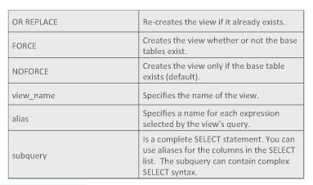

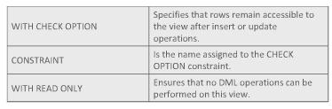
Pro vytvoření pohledu stačí před dotaz přidat create view

Slide 7
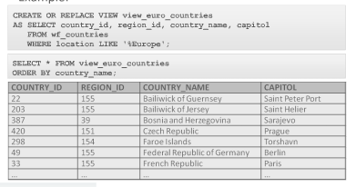
Příklad vytvoření pohledu

Slide 8
Návod pro tvorbu pohledu:
Poddotaz, který definuje pohled může obsahovat komplexní select příkaz.
Poddotaz, který definuje pohled nemůže obsahovat order by klauzuli.
Order by klauzule je specifikována, když získáváte data z pohledu.
Můžete použít or replace možnost pro změnu definice pohledu bez toho, aniž by byl odstraněn. Pro práci se sloupci v rámci poddotazu mohou být použity aliasy.

Slide 9
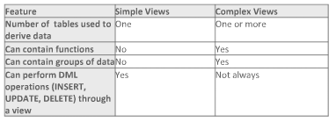
Pro pohledy je členění na jednoduché a komplexní, následujci tabulka shrnuje možnosti obou typů.

Slide 10

Jednoduchý pohled
Pohled zobrazený níže je příklad jednoduchého pohledu. Poddotaz získává data pouze z jedné tabulky a neobsahuje žádný join nebo seskupovací funkci.

Slide 11
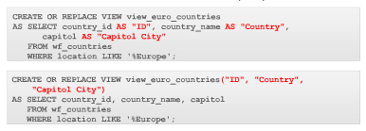
Notes:
Dvě možnosti zápisů aliasů pro sloupce.

Slide 12
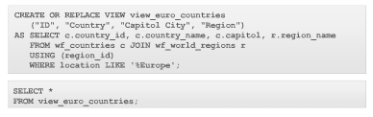
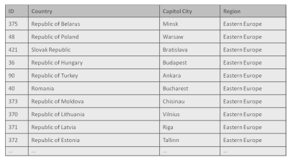
Komplexní pohled
Jsou pohledy, které mohou obsahovat seskupovaci funkce a joiny. Následující příklad vytváří pohled z dat získaných ze dvou tabulek.

Slide 13
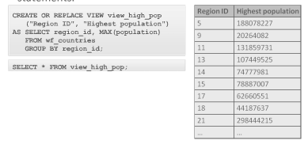
Do komplexního pohledu mohou být přidány také seskupovaci funkce.

Slide 14

Modifikace pohledu
Je prováděna pomocí OR REPLACE možnosti u příkazu CREATE VIEW.

Slide 15
DML operace a pohledy
DML operace INSERT, UPDATE a DELETE mohou být použity na jednoduché pohledy.
Tyto operace mohou měnit data v bázových tabulkách pohledu.
Pokud vytvoříte pohled umožňující uživatelům zobrazovat vybrané informace pomocí where klauzule, uživatele mohou pořád měnit pomoci DML operací všechny sloupce pohledu.

Slide 16
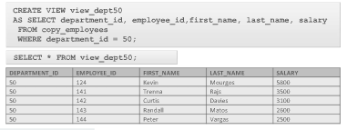
Například zde je pohled, který umožňuje manažerům z oddělení 50 vidět informace o jejich zaměstnancích.

Slide 17


Kontrolování přístupu do pohledu
Pro kontrolu přístupu k datům jsou použity WITH CHECK OPTION, WITH READ ONLY.
Tento pohled zaměstnanci s id 124 změní číslo oddělení na 90.
Notes:
Mohu menit i data skrze pohled i když puvodne mely byt vybrani jen zamestnanci s oddelenim 50.

Slide 18


Aktualizace je úspěšná, i přestože řádek zaměstnance není části pohledu.
Možnost with check option kontroluje, že DML operace prováděné na pohledu zůstávají pouze v doméně pohledu. Jakýkoliv jiný pokus o změnu skončí chybou.

Slide 19

Pohledy s READ ONLY
Možnost read only zajistí, že žádné DML operace nemohou být nad pohledem prováděny.

Slide 20
Odstranění pohledu
Protože pohled neobsahuje žádná vlastní data, odstranění nebude mít dopad na data v bázove tabulce. Pokud je na pohled použít INSERT, UPDATE nebo DELETE je změna zapsána do bázove tabulky.
Odstranění jednoduchého pohledu odstraní definici pohledu z databáze.

Slide 21
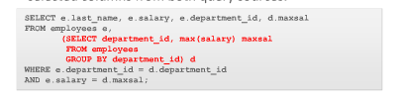
Inline pohledy
Tyto pohledy jsou referovány jako poddodazy z klauzule from. Když vložíte poddotaz do from klauzule tak jenom, když má poddotaz název. Inline pohledy jsou používány pro zjednodušení komplexních dotazů odstraněním join operací a spojení několika dotazů do jednoho.
Notes:
Barevna část symbolizuje inline pohled, který je pojmenovany, a proto muze byt jako poddotaz pouzit v casti from.

Slide 22
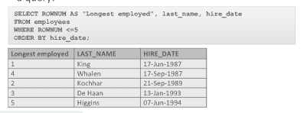
TOP-N-ANALYSIS
Je sql operace používaná pro číslování výsledků.
Použití této analýzy je vhodné, když chcete například získat prvních 5 záznamů apod.

Slide 23
Úkoly
Vyberte prvních 5 zaměstnanců, jejichž mzda je vyšší než průměrná mzda celkově.
Porovnejte průměrné mzdy za jednotlivá oddělení s průměrnou mzdou celé firmy.
Vytvořte pohled s názvem v_prum_od_fi, ve kterém se bude volat select z úkolu 2.
Notes:
select ROWNUM as "poradi",first_name, last_name, salary from employees where salary > (select avg(salary) from employees) AND rownum<=5;
select (select avg(salary) from employees) as "prumer celkem", department_id, avg(salary) as "za oddeleni" from employees group by department_id;
create or replace view v_prum_od_fi as select (select avg(salary) from employees) as "prumer celkem", department_id, avg(salary) as "za oddeleni" from employees group by department_id

